Slide 1
Cocos-Scut开源引擎
作者:伍张发

Slide 2
Cocos-Scut引擎介绍
什么是Scut ？
是游戏服务器引擎
是拥抱开源的
是使用C#语言开发

Slide 3
Cocos-Scut引擎介绍
Scut能为开发者做什么？
跨平台：跨平台部署，支持Windows/Linux/Mac平台
热更新：不停服发布，支持C#/Python/Lua脚本开发
数据缓存：提供方便高效的数据存取服务
数据持久化：存储方式支持MSSQL/MySQL及Redis
多通讯：支持Http/WebSocket/Socket通讯服务

Slide 4
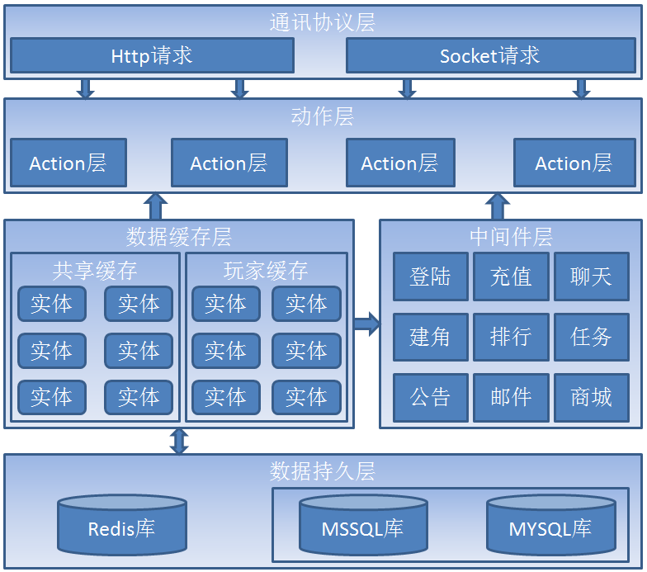
Cocos-Scut引擎层次图
1）协议层：Scut二进制流结构、
自定义结构（Protobuf/Json）
2）业务层：请求分发到各自的Action
处理，编写C#/Python/Lua业务脚本
3）中间件层：提供功能复用
4）缓存层：提供数据存取操作，提高
服务器性能
5）持久层：对开发者透明，
提供数据存储、还原、备份

Slide 5
Cocos-Scut引擎性能
CPU占用低
16核CPU，在线玩家2500，25000次并发测试中，平均响应时间20ms，CPU平均在30%
内存占用低
提供缓存释放机制，24H无访问的缓存自动回收，下次再使用时会从持久层存储中加载
稳定性高
我们有在线上运行的游戏服务，超过1000小时无须进行任何维护

Slide 6
Cocos-Scut引擎
如何使用Scut快速开发？

Slide 7
Cocos-Scut引擎-快速开发
通讯协议的快速接入
无需关心通讯细节及封包解包复杂逻辑
继承相应的基类，实现Http/WebSocket/Socket多种通讯服务
提供跨平台可扩展的二进制结构，支持表和层级表结构，通过协议工具自动生成服务端与客户端的通讯结构代码
提供自定义通讯结构，支持现有Cocos/U3d客户端项目通讯的迁移
提供断线重连和心跳包检测机制，开发者不需要再另外开发
脚本开发
C#/Python/Lua脚本都可支持断点调试，不需要Print输出跟踪调试
C#脚本是编译执行的，比Python/Lua脚本解析执行效率更高
可以在程序运行时，修改或编写代码，保存后即可生效
使用中间件提供的子系统模块，减少重复开发

Slide 8
Cocos-Scut引擎-快速开发
Entity实体类设计开发
缓存的模型分为：共享缓存、私有（玩家）缓存
缓存以实体为基本单元，实体包含数据库连接串、表、列等信息
开发者设计Entity类结构，在运行时会自动创建数据库的表、主键及索引
对缓存查询，引擎会从持久化存储区中取出数据，并缓存一定时间
对缓存增册改是线程安全的，不需担心并发问题，数据变化及时同步存储
持久化存储
对开发者是透明的，降低开发者对数据库操作的技能要求
支持的存储方式包括：MSSQL、MySQL数据库和Redis Cache
变化数据会间隔100ms先同步到Redis Cache中，它拥有高读写性能
数据库同步间隔5min，从Redis存储中同步

Slide 9
Cocos-Scut引擎
Scut如何发布？

Slide 10
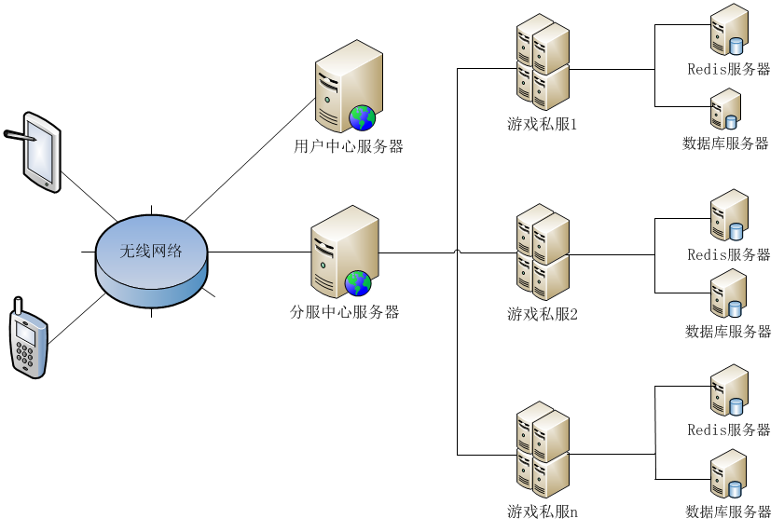
Cocos-Scut引擎-部署拓扑图

Slide 11
Cocos-Scut引擎-发布与部署
发布平台
可以选择Window系统、Linux系统发布
可以在Azure云平台发布，或其它云平台发布
数据库部署
不依赖开发时的数据库环境，可以自由选择MSSQL或MySQL数据库部署
简化部署步骤流程，只更新数值配置库，玩家库与日志库不需要更新
版本迭代更新时，不需对表结构变化额外维护
脚本部署
脚本部署简单，将脚本上传服务器后，直接覆盖即可
检测有变化的脚本才会被更新，无变化的脚本则不更新
脚本有错时，不切换新脚本，不会影响到当前服务的运行

Slide 12
Cocos-Scut引擎-实战部署
如何在Azure云部署Scut-斗地主示例

Slide 13
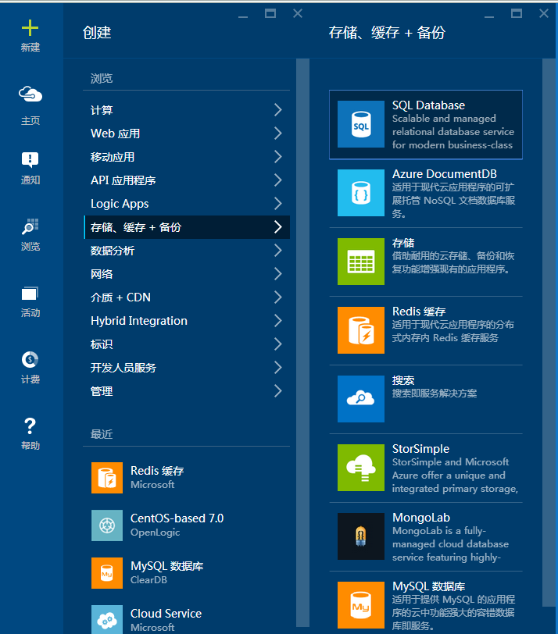
Azure云服务-斗地主示例部署
Scut需要运行环境
a. Redis Cache
b. RDS数据库
c. Cloud Service
1）申请Azure账号
2）登录Azure云平台

Slide 14
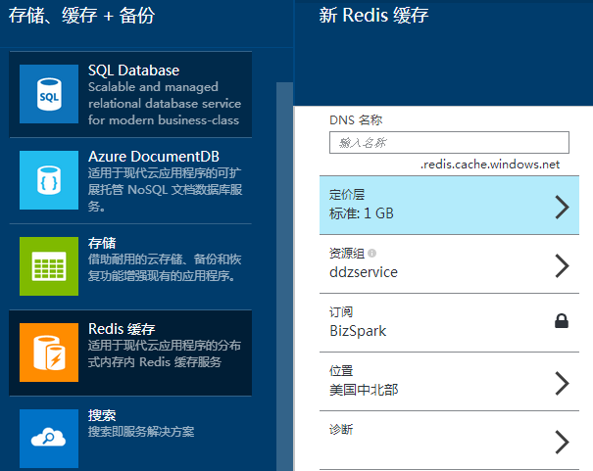
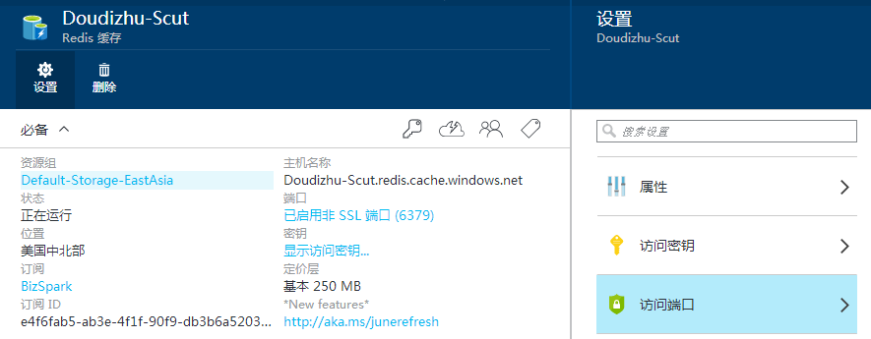
Azure云服务-斗地主示例部署
1）创建Redis服务
2）查看Redis服务配置
连接串格式：密钥@主机名:端口
复制到斗地主示例的config配置文件中

Slide 15
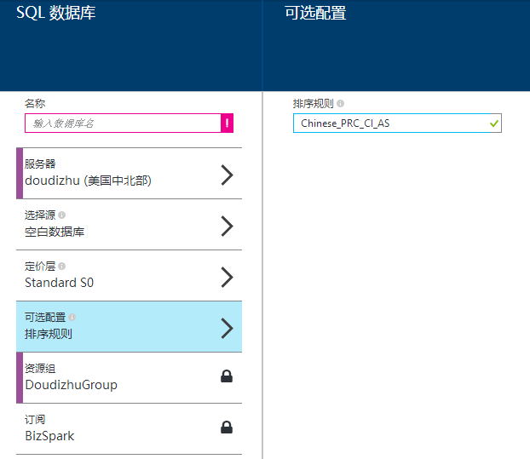
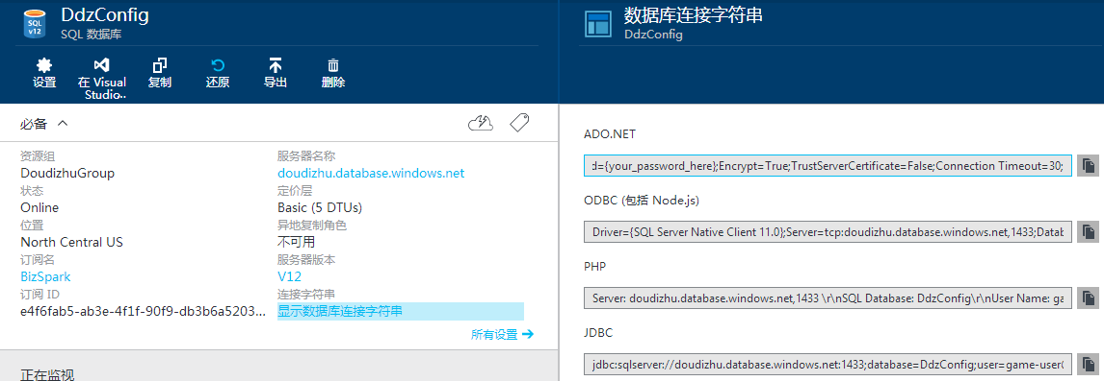
Azure云服务-斗地主示例部署
1）创建SQL Database服务
需要选择支持中文且忽略大小写的排序规则
2）查看Database配置
复制到斗地主示例的config配置文件中

Slide 16
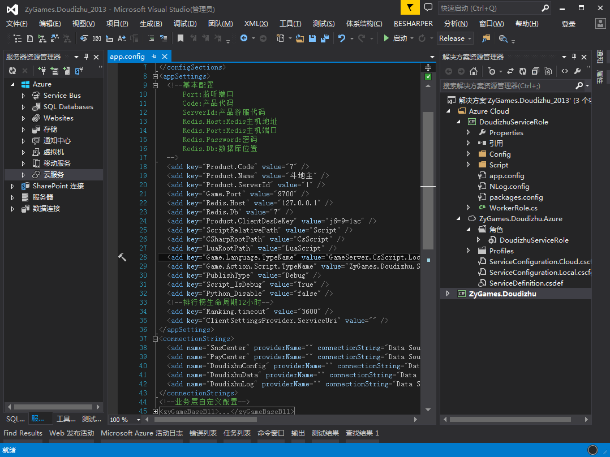
Azure云服务-斗地主示例部署
斗地主示例配置
1.将示例目录下的数值Sql脚本导入到新创建的Azure Database中
2.打开GitHub代码仓库的斗地主示例解决方案
3.修改Config配置文件中的Redis.Host和Database连接串

Slide 17
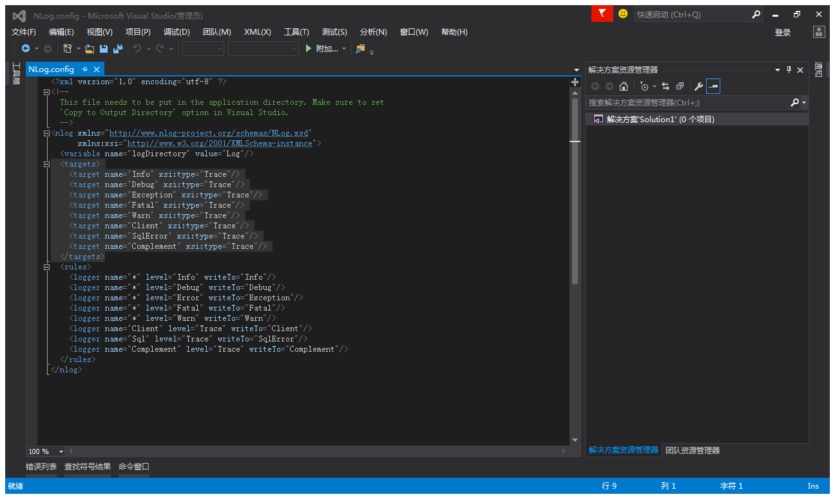
Azure云服务-斗地主示例部署
斗地主示例Log配置
1.使用Cloud服务运行，需将Log输出文件重写向到Azure存储服务中
2.Log可以在VS中远程存储中查看

Slide 18
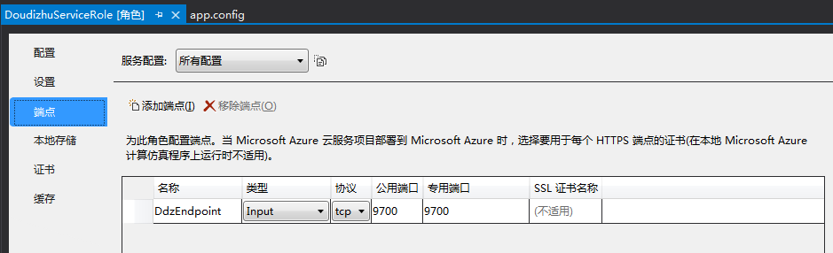
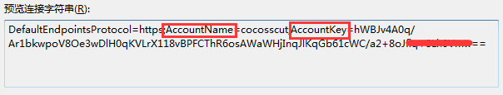
Azure云服务-斗地主示例部署
斗地主示例Azure项目配置
1.开发防火墙入站端口9700，需要在“属性”/“端点”项中添加端点
2.在“为诊断结果指定存储账户凭据”中可以配置“订阅”查看远程Log信息

Slide 19
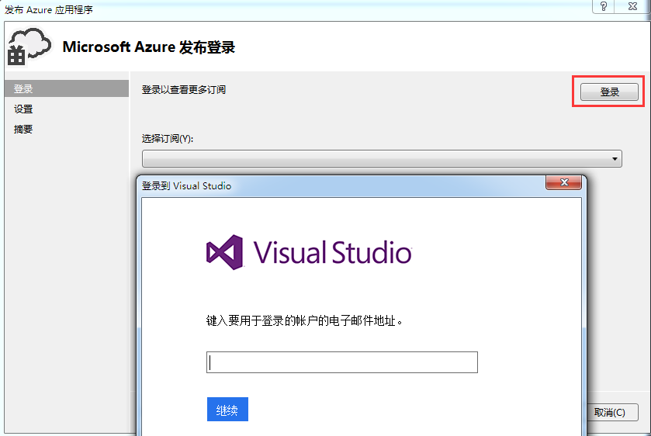
Azure云服务-斗地主示例部署
斗地主示例Azure项目发布
1.打开“ZyGames.Doudizhu.Azure”项目，右击“发布”
2.点击“登录”输入在Azure平台注册的账号

Slide 20
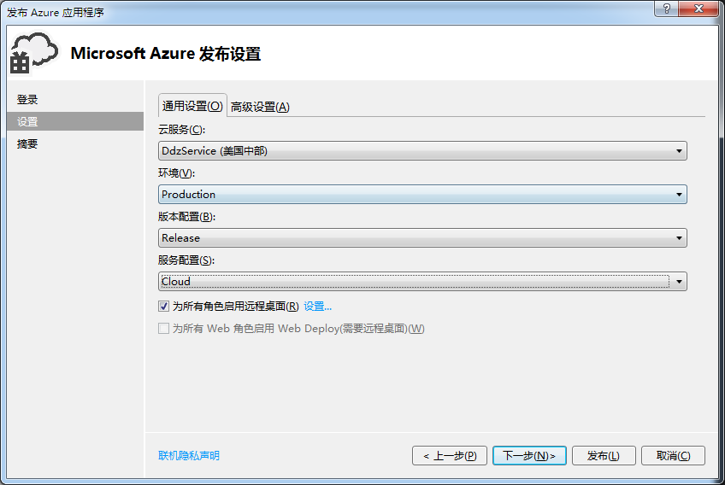
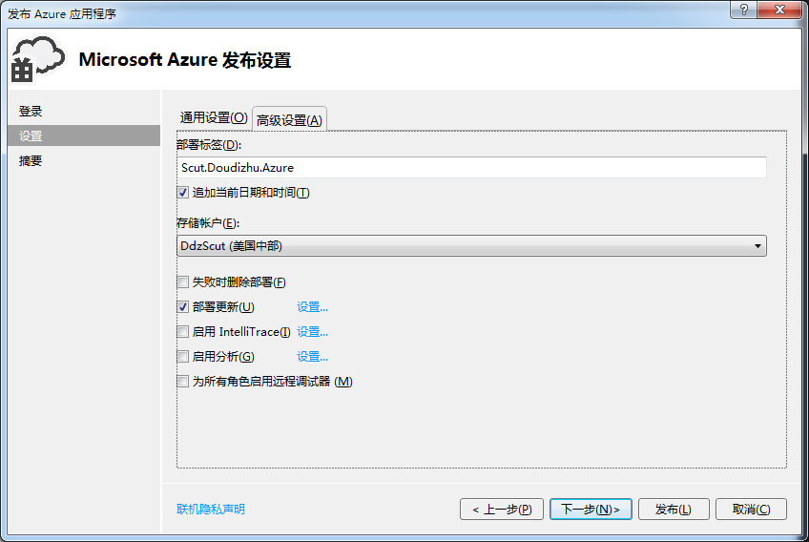
Azure云服务-斗地主示例部署
斗地主示例Azure项目发布
1.新建“云服务”名为“DdzService”，发布成功后在Azure平台可以看到
2.在“高级设置”中，新建存储账户

Slide 21
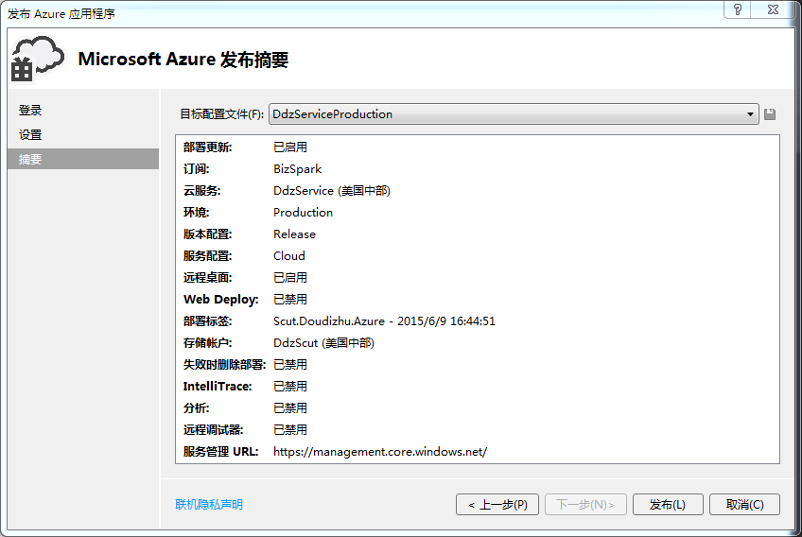
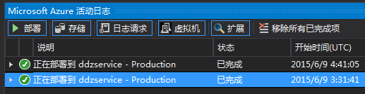
Azure云服务-斗地主示例部署
斗地主示例Azure项目发布
1.点击“发布”，就OK
2. 在“Microsoft Azure活动日志”窗口查看发布进度

Slide 22
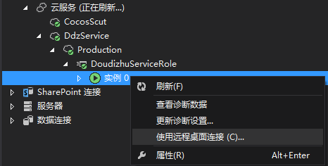
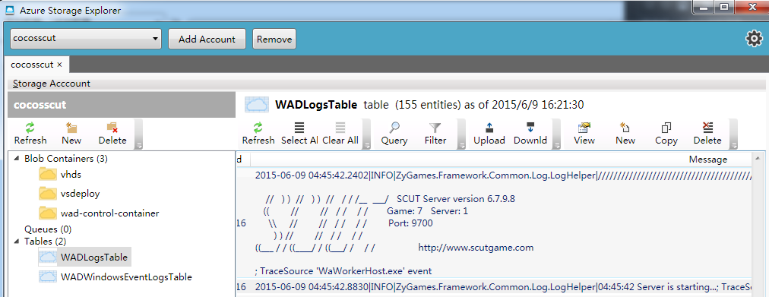
Azure云服务-斗地主示例部署
斗地主示例Azure项目发布
1.“发布”成功后，在“服务器资源管理器”中会显示云服务
2.使用Azure Storage Explorer工具查看Scut运行状态情况

Slide 23
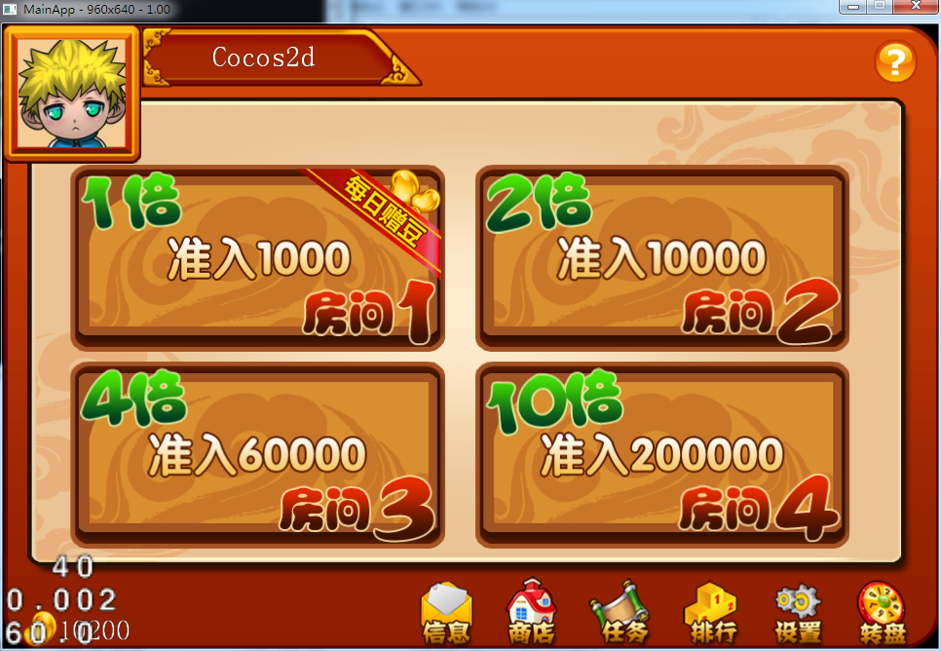
Azure云服务-斗地主示例部署
斗地主客户端测试
1.修改源码NetHelper.lua文件中的服务端连接地址
2.运行MainApp程序，创建角色进入

Slide 24
Cocos-Scut引擎-我们的优势（1）
最新框架6.0已经在多个游戏上进行公测验证
游戏类型丰富：SLG类型、卡牌类型、RPG类型、棋牌类型，MMO RPG类型游戏
运行时长：超过1000小时无须进行任何维护
不断结合自己团队的游戏开发需求和社区的游戏开发需求，改进和增加相应的中间件

Slide 25
Cocos-Scut引擎-我们的优势（2）
有丰富的整套游戏研发解决方案，可以提供从策划、美术、研发到测试及团队管理和IT部署的完整咨询服务
有完备的测试和压力测试方案，发布的底层可以保证质量

Slide 26
Cocos-Scut引擎- Roadmap（1）
提供客户端接入方案ScutSDK
ScutSDK打通了Scut开源游戏服务器引擎与客户端引擎项目间的通信，进而实现整套的网络游戏解决方案。
Cocos2d-x
Quick-x
Unity3D
Flash Air

Slide 27
Cocos-Scut引擎- Roadmap （2）
服务器分布式架构
可以分离业务到不同服务器，以提升在线人数，如战斗服务器、聊天服务器分别部署至不同物理服务器
支持分布式的数据存储解决方案

Slide 28
我们的网址
官网地址：http://www.scutgame.com
Github代码库：https://github.com/scutgame/scut
技术交流QQ群：138266675

Slide 29
Thank You

